Slide 1
Segurança na Web
Prof. Paulo Silva

Slide 2
Segurança na Web
Módulo 01 – Fundamentos de Segurança
Módulo 02 – Serviços e Mecanismos
Módulo 03 – Assinatura e Certificados

Slide 3
Avaliação
Projeto de Sistema Seguro
  Várias atividades ao longo da disciplina
Defesa das atividades no último sábado de tarde
    Atendimento dos requisitos
    Aprofundamento\Complexidade
    Conhecimento

Slide 4
Segurança na Web
Módulo 02 – Serviços e Mecanismos

Slide 5
Roteiro
Firewall e IDSs
Criptografia Simétrica
Distribuição de chaves
Criptografia Assimétrica

Slide 6
Serviços e Mecanismos

Slide 7
Serviços e Mecanismos
Serviços de Segurança:
  Confidencialidade;
  Integridade;
  Disponibilidade;
  Autenticidade;
  Autorização ou Controle de Acesso;
  Não Repúdio;

Slide 8
Serviços e Mecanismos
Mecanismos:
  Biometria;
  Firewall;
  IDSs;
  Usuário\senha;
  ACLs;
  Criptografia;
  Assinatura digital;

Slide 9
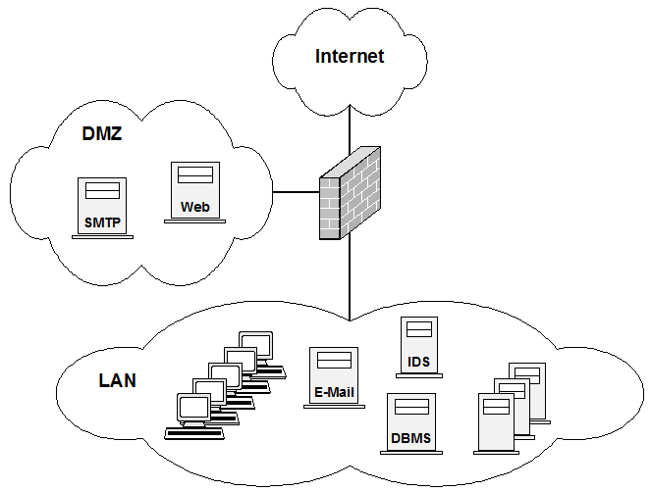
Firewall

Slide 10
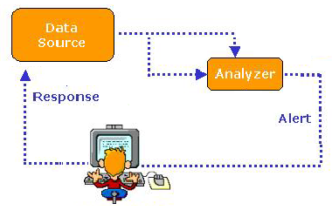
Sistemas de Detecção de Intrusão

Slide 11
IDSs de Comportamento
Cria um perfil para os usuários;
Classifica o comportamento como normal ou anômalo;
Para situações consideradas anormais são gerados alertas;

Slide 12
IDSs de Comportamento
Vantagens:
  Detecção de ataques deconhecidos;
  Esforço de manutenção reduzido;
Desvantagens:
  Menor desempenho (cálculos complexos);
  Dificuldade de lidar com mudanças normais de comportamento;

Slide 13
IDSs de Conhecimento
Deve existir uma base de ataques conhecidos;
A base deve sempre ser atualizada;
Os eventos são comparados com as informações da base;
Se um evento estiver na base, é gerado um alerta;

Slide 14
IDSs de Conhecimento
Vantagens:
  Baixo número de alertas falsos;
Desvantagens:
  Só detecta ataques conhecidos;
  Dificuldade de manutenção;

Slide 15
Classificação – Segundo o Alvo
Baseado em Host:
  Monitora as informações do host em que está instalado;
  Fortemente relacionado com o SO;
  Trabalha com processos, usuários, arquivos e diretórios;

Slide 16
Classificação – Segundo o Alvo
Baseado em Rede:
  Monitora as informações da rede em que está instalado;
  Está fortemente relacionado com os protocolos;
  Trabalha com endereços IP, portas TCP/UCP;

Slide 17
Classificação – Segundo o Alvo
Baseado em Aplicação:
  Monitora as informações de uma aplicação específica;
  Está fortemente relacionado com a natureza da aplicação;
    Banco de Dados ou Sistema Comercial;
  Trabalha com tabelas, telas, funções;

Slide 18
IDS Snort
Um dos IDSs mais populares;
Classificação:
  Método de Detecção: Análise de Assinaturas;
  Alvo: Rede;
Possui uma grande base de assinaturas
  Mais de 2000 assinaturas;

Slide 19
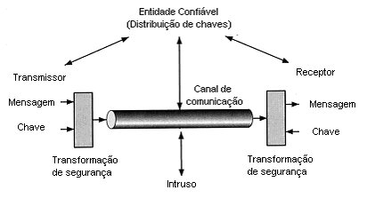
Criptografia

Slide 20
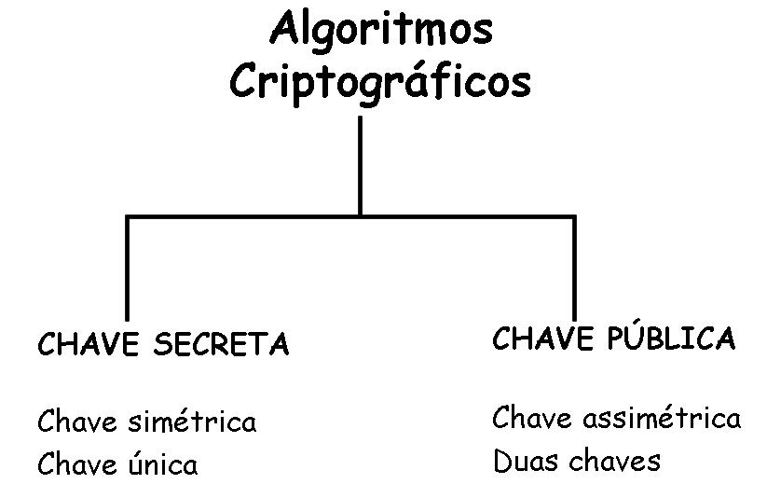
Criptografia

Slide 21
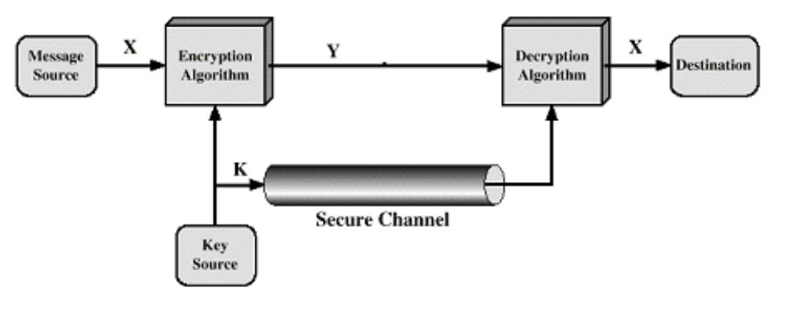
Confidencialidade – Simétrica

Slide 22
Confidencialidade – Simétrica
Algoritmos simétricos:
  DES;
  3DES ou DES-EDE;
  IDEA;
  Blowfish;
  Cast-128;
  RC6;
  AES: atual padrão americano;

Slide 23
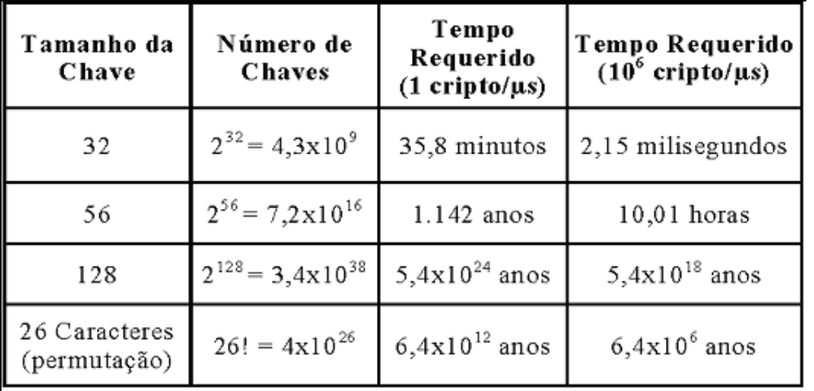
Criptografia – Simétrica

Slide 24
Atividade 2 – Confidencialidade
Identifique um requisito de confidencialidade em seu sistema;
Implemente em seu sistema uma confidencialidade simétrica;
Use como base o exemplo Cifra DES-EDE

Slide 25
Como distribuir a chave secreta???

Slide 26
Distribuição de Chaves
Distribuição física das chaves
Distribuição por chave mestra
Inovação: Algoritmo de Diffie-Helmann

Slide 27
Criptografia – Assimétrica
Usa um par de chaves
KR = chave privada
KU = chave pública
Chave Pública: pode ser divulgada
Chave Privada: deve ser mantida em sigilo

Slide 28
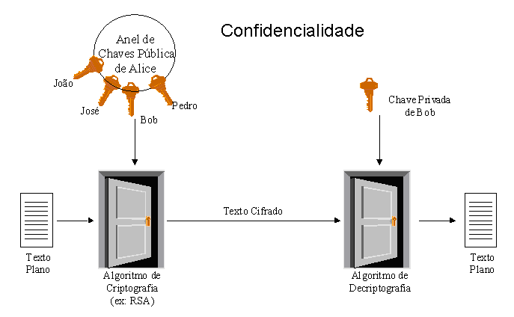
Confidencialidade – Assimétrica

Slide 29
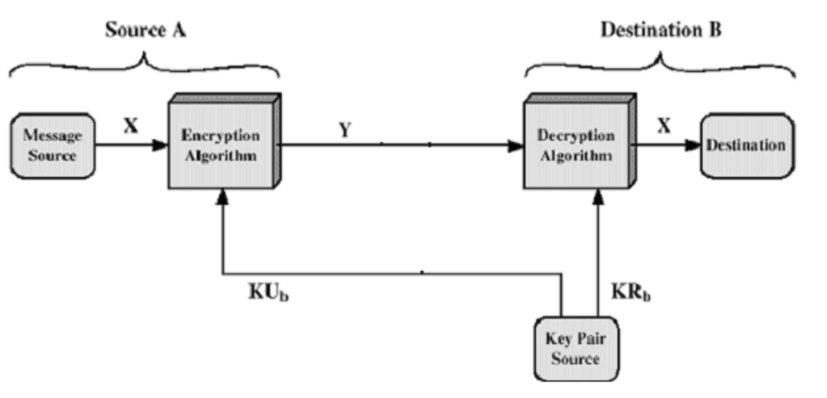
Confidencialidade – Assimétrica

Slide 30
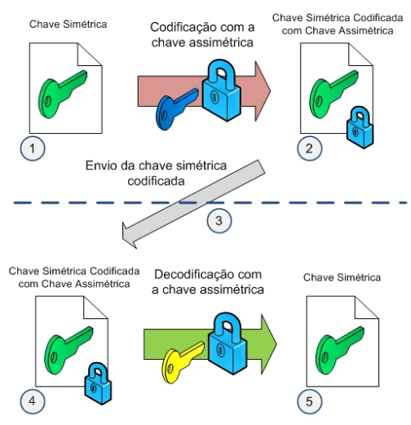
Nova Distribuição Simétrica

Slide 31
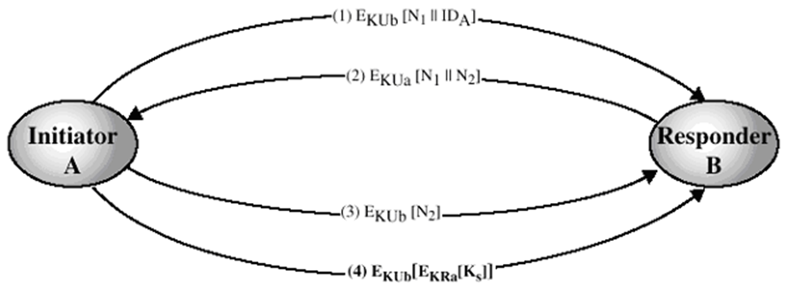
Nova Distribuição Simétrica

Slide 32
Atividade 3 – Troca Assimétrica
Faça uma “troca de chaves” assimétrica em seu sistema, ou seja:
  Armazene a chave secreta com a chave pública de um usuário;
  Recupere a chave secreta utilizando a chave privada de um usuário;
Use como base o exemplo CifraRSA

